Slide 1
Mehhatroonika valdkonna
suutlikkus ja konkurentsivõime
Põhja-Eesti ja Lõuna-Soome piirkonnas
INNOREG projekt
Tellija: Tallinna Ettevõtlusamet
Teostaja: HeiVäl Consulting ja projekti ekspertgrupp

Slide 2
Uuringu küsimustike koostamine, küsitlemine ja tulemuste analüüs viidi läbi Innoreg projekti (SFE23) raames. Uuringu küsimustiku koostasid Innoreg projekti partnerorganisatsioonide töötajad ja eksperdid: Jüri Riives, Tauno Otto, Kaia Lõun, Ingrid Hindrikson, Jaanus Vahesalu, Jaak Lavin, Marko Kokla, Veli-Pekka Esala, Antti Lassila, Jussi Karlsson, Jukka Kallio.
Uuringu analüüsi teostas Heiväl OÜ ekspertgrupp: Kaido Väljaots (klastrite valdkonna konsultant), Kaisa Kase (uuringu projektijuht), Raili Paat (statistik-analüütik), Tõnu Hein (tehnoloogia konsultant).

Slide 3
Sisukord
Uuringu tutvustus
Turg ja kliendid
Toode ja tootearendus
Kvaliteedijuhtimine ja
kontroll
Koostöö
Konkurentsivõime
Kokkuvõte ja soovitused

Slide 4
Projekti eesmärgid
Kaardistada ettevõtete peamised kompetentsid, turud ja tooted
Analüüsida ettevõtete turugeograafiat
Analüüsida ettevõtete tehnoloogilist võimekust
Analüüsida ettevõtete teadus- ja arendustöö alast võimekust
Analüüsida ettevõtte personali kompetentsust
Kaardistada ettevõtete kogemused klastrites osalemises.

Slide 5
Küsimustik
Küsimustik hõlmab järgnevaid teemasid:
Ettevõtte üldandmed
Ettevõtte ärikeskkond ja juhtimine
Ettevõtte tehnoloogiline võimekus
Toote ja tehnoloogia arendus
Personal
IKT küsimused
Kvaliteedi tagamine ja kontroll
Koostöö tegemine

Slide 6
Uuringu teostamine
Projekti INNOREG raames viidi läbi uuring 15 Põhja-Eesti ja 15 Lõuna-Soome mehhatroonika valdkonna ettevõttes.
Ettevõtteid küsitlesid augustis ja septembris 2011 valdkondlikud eksperdid.
Uuringu lõppraport valmib novembris 2011.

Slide 7
Sisukord
Uuringu tutvustus
Turg ja kliendid
Toode ja tootearendus
Kvaliteedijuhtimine ja
kontroll
Koostöö
Konkurentsivõime
Kokkuvõte ja soovitused

Slide 8
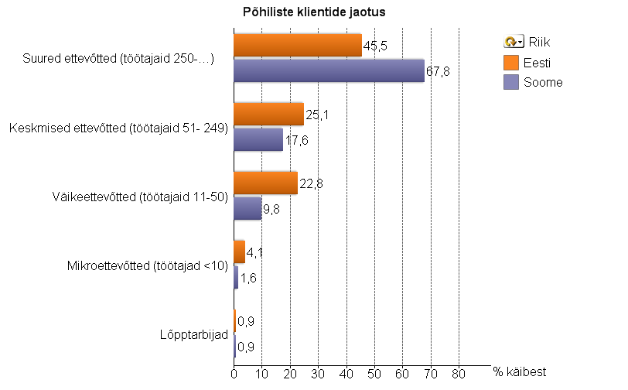
Ettevõtete klientide jaotus suuruse alusel
Missugusesse gruppi kuuluvad ettevõtte põhilised kliendid?
Soome ettevõtted teenindavad rohkem suurkliente.
Eesti ettevõtted teenindavad väiksemaid kliente.

Slide 9
Kliendisegmendid riigiti vastanute alusel
Millised on ettevõtte kliendisegmendid tööstusharude lõikes?
Eesti ettevõtete peamised kliendid on autotööstuses, elektroonikas ning muude alt nimetatud põllumajanduses.
Soome ettevõtete peamised kliendid on aparaaditööstuses, tervishoiutööstuses ning muude alt nimetatud ehituses ja laevanduses.

Slide 10
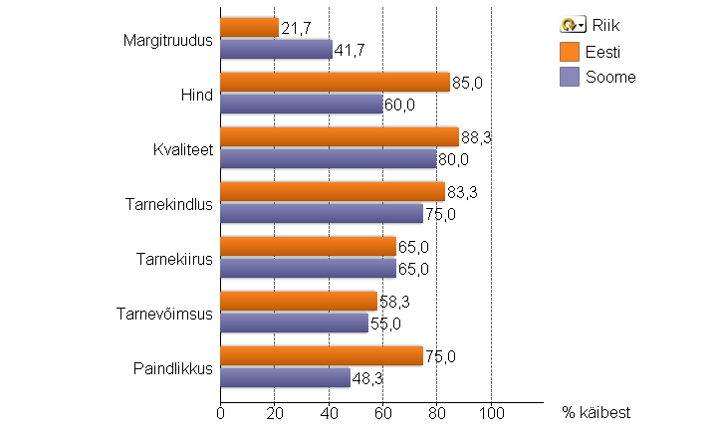
Klientide ostumotiivide hinnangud riigiti
Millised on klientide ostumotiivid?
Eesti ettevõtete klientide peamised ostumotiivid on kvaliteet, hind ning paindlikkus.
Soome ettevõtete klientidele on hinna asemel kaks korda olulisem margitruudus.

Slide 11
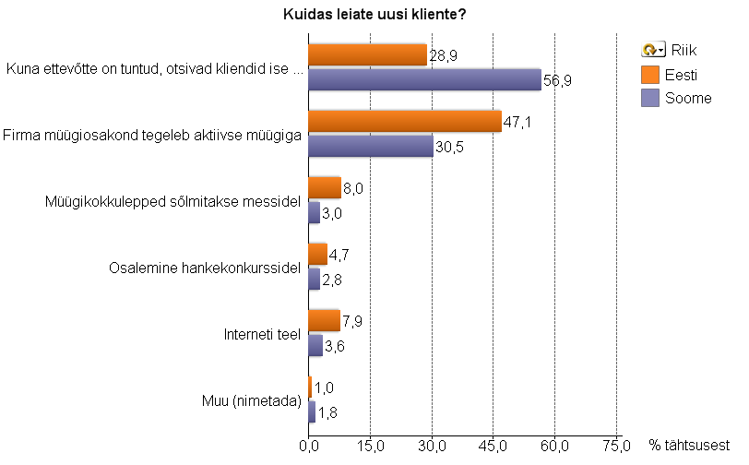
Uute klientide leidmise allikad riigiti
Kuidas leiate uusi kliente?
Eesti ettevõtted tegelevad aktiivsemalt müügiga, mida toetatakse messide, hankekonkursside ja internetiga.
Soome ettevõtete tuntus toob kliente, mis võimaldab vähem tegeleda teiste allikatega. See võib olla seotud valdava tegutsemisega siseturul.

Slide 12
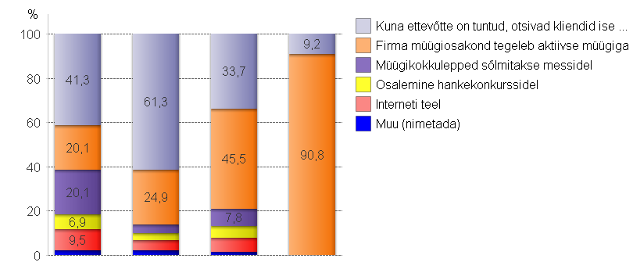
Ettevõtte klientide allikad sõltuvalt tehnoloogilisest konkurentsivõimest
Kuidas leiate uusi kliente?
Ettevõtte on turuliider
Ettevõte on täna paremas seisus kui konkurendid
Ettevõte on konkuren-tidega samal tasemel
Ettevõte konkurentsi-võime on madal
Ettevõtte tehnoloogiline konkurentsivõime
Tehnoloogiliselt konkurentsivõimelisemad ettevõtted saavad rohkem toetuda tuntusele.
Mida madalam on tehnoloogiline konkurentsivõime, seda enam kasutatakse aktiivset müüki.
Turuliidrid kasutavad erinevaid klientide allikaid tasakaalustatumalt, nõrgad ettevõtted tuginevad valdavalt aktiivsele müügile.

Slide 13
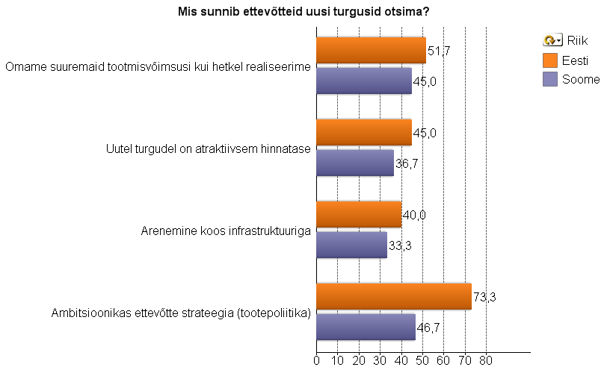
Uute turgude otsimise põhjused
Mis sunnib ettevõtet uusi turgusid otsima?
Eesti ettevõtted hindavad kõiki eksportimise põhjuseid kõrgemalt.

Slide 14
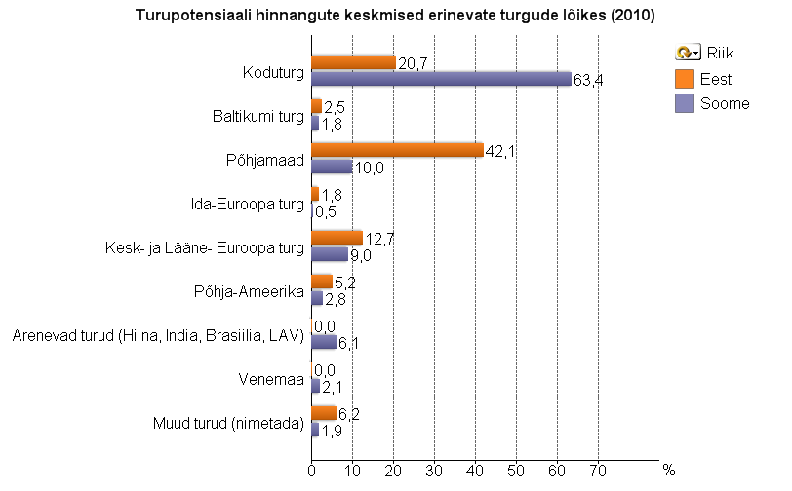
Hinnangud tänasele turupotentsiaalile
Kuidas hindate oma turupotentsiaali erinevate turgude lõikes täna (2010.a)?
Soome ettevõtted hindavad kõige suuremaks koduturu potentsiaali.
Eesti ettevõtete suurimaks praeguseks turuks on Põhjamaad.

Slide 15
Põhijäreldused turu ja klientide kohta
Eesti ettevõtted kasutavad uute klientide leidmiseks aktiivset müüki ning teenindavad peamiselt väiksemaid kliente, kes peavad oluliseks kvaliteeti, hinda ja paindlikkust.
Eesti ettevõtted on turu väiksuse tõttu sunnitud arendama eksporti ning peavad turupotentsiaali kõrgeimaks Põhjamaades.
Soome ettevõtted saavad toetuda oma tuntusele koduturul ning teenindavad suurkliente, kelle ostumotiiviks on margitruudus. Selle tõttu võib oluliselt vähem panustada turundusele ja madalama hinnatundlikkuse tõttu saab sama pingutusega kasumlikumalt töötada.

Slide 16
Sisukord
Uuringu tutvustus
Turg ja kliendid
Toode ja tootearendus
Kvaliteedijuhtimine ja
kontroll
Koostöö
Konkurentsivõime
Kokkuvõte ja soovitused

Slide 17
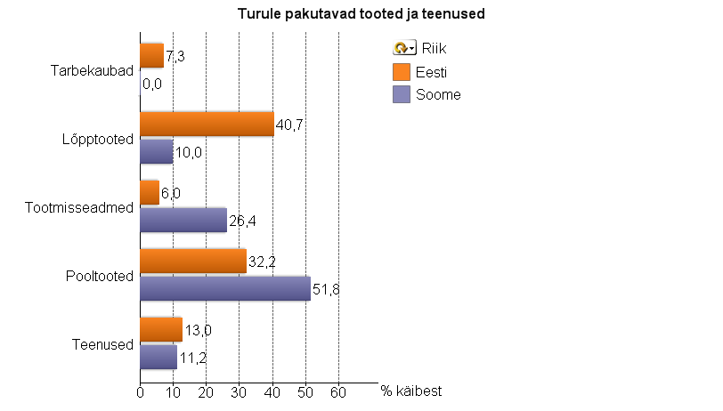
Tooteliigid riikide lõikes vastanute alusel
Milliseid tooteid ja teenuseid ettevõte pakub turule? Milline on nende osakaal käibest?
Eesti ettevõtted pakuvad rohkem lõpptooteid ja tarbekaupu.
Soome ettevõtted pakuvad rohkem tootmisseadmeid ja pooltooteid kui Eesti ettevõtted.

Slide 18
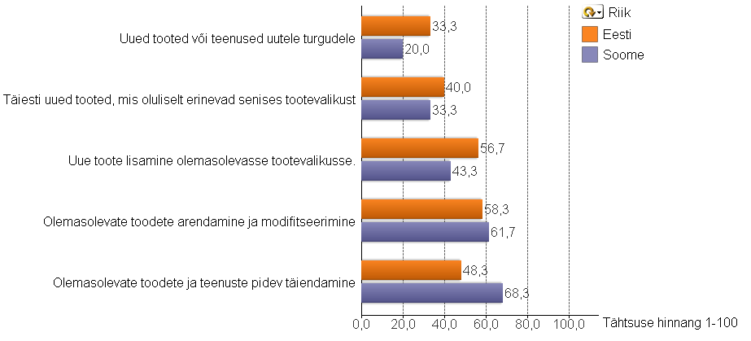
Toodete ja teenuste väljatöötamine riigiti
Milliseid tooteid või teenuseid on ettevõte välja töötanud ja juurutanud?
Eesti ettevõtted tegelevad enam uute toodete ja teenuste arendamisega.
Soome ettevõtted tegelevad enamasti olemasolevate toodete modifitseerimise ja täiendamisega.

Slide 19
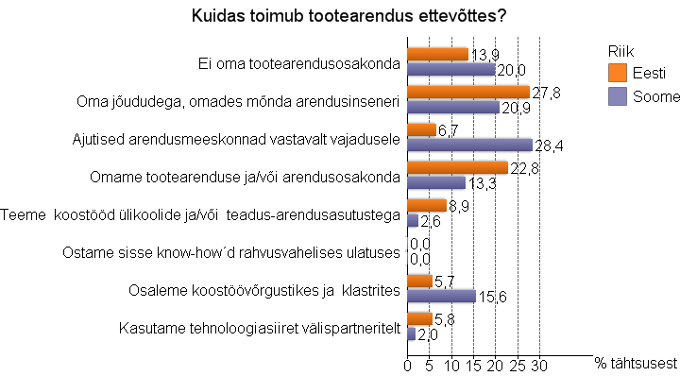
Ettevõtete tootearenduse korraldus riigiti
Kuidas toimub tootearendus ettevõttes?
Eesti ettevõtted tegelevad tootearendusega peamiselt oma arendusosakonnas, oma jõududega, seega väiksema koostööga ettevõtte sees või ettevõtete vahel
Soome ettevõtted valdavalt ei oma üldse tootearendusmeeskonda või loovad vastavalt vajadusele ajutisi meeskondi.

Slide 20
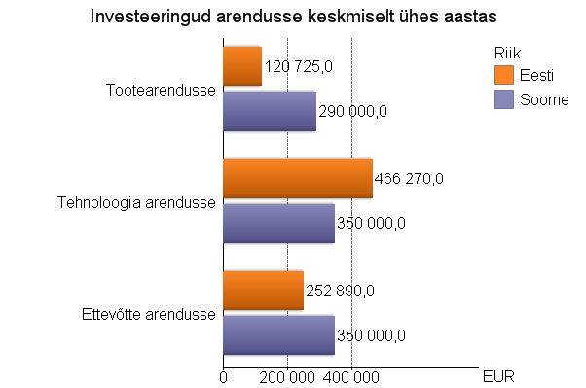
Keskmine investeering arendusse aasta kohta
Kui suured on investeeringud arendusse keskmiselt ühes aastas?
Eesti ettevõtete suurim investeering läheb tehnoloogia arendusse.
Soome ettevõtted investeerivad nii toote-, tehnoloogia kui ka ettevõtte arendusse samas suurusjärgus.

Slide 21
Põhijäreldused toote ja tootearenduse kohta
Eesti tegelevad aktiivselt tootearendusega ning toodavad peamiselt lõpptooteid, samuti pooltooteid ja tarbekaupu. Tootmisseadmeid suudetakse pakkuda vähe.
Eesti mehhatroonika ettevõtete investeeringud on praegu suunatud peamiselt tehnoloogia arendusse, aga see toimub tootearenduse ja ettevõtte arenduse arvel.
Soome ettevõtted pigem modifitseerivad ja täiustavad olemasolevaid tooteid ning valmistavad rohkem tootmisseadmeid ja pooltooteid. Põhjus võib olla suurkliendi fookuses, mis seda võimaldab.

Slide 22
Sisukord
Uuringu tutvustus
Turg ja kliendid
Toode ja tootearendus
Kvaliteedijuhtimine ja
kontroll
Koostöö
Konkurentsivõime
Kokkuvõte ja soovitused

Slide 23
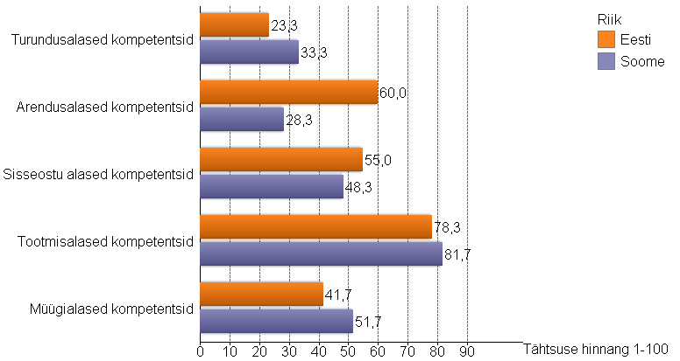
Ettevõtete hinnang väärtusahela kompetentsidele riigiti
Ettevõtete hinnangute keskmised väärtusahela kompetentsidele
Eesti ettevõtted hindavad kõrgemalt arenduse-, sisseostu- ja tootmisalaseid kompetentse.
Soome ettevõtted hindavad oma turunduse- ja müügialaseid kompetentse lõunanaabritest kõrgemalt.

Slide 24
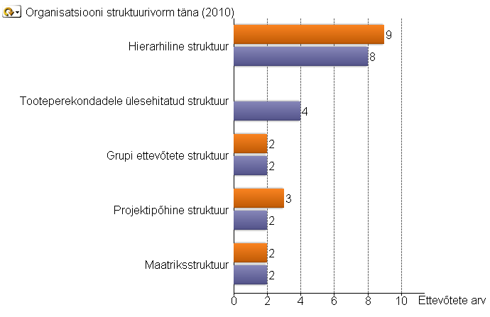
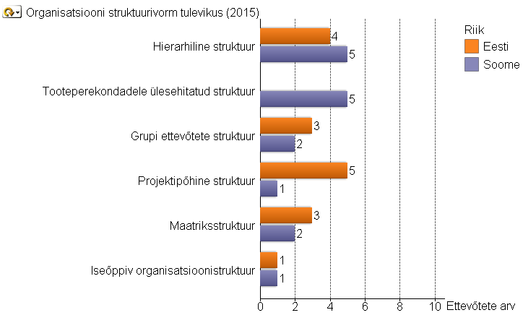
Muutused ettevõtete struktuurivormis
Milline on organisatsiooni struktuurivorm täna ja tulevikus?
Hierarhilised struktuurid vähenevad mõlemal maal
Eesti ettevõtteid iseloomustab projektipõhise struktuuri osakaalu tõus.
Soome ettevõtetes rakendatakse tooteperekondade struktuuri.

Slide 25
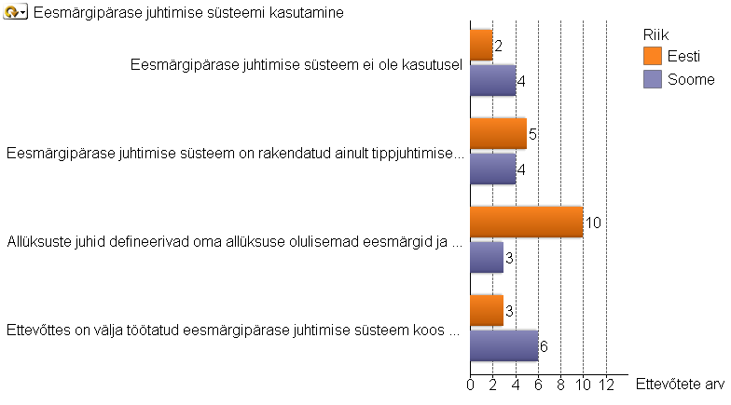
Eesmärgipärase juhtimise süsteemi kasutamine riigiti
Kas ettevõttes kasutatakse eesmärgipärase juhtimise süsteemi?
Eesti ettevõtetes on vastutus delegeeritud allüksuste juhtidele.
Soome ettevõtetes kasutatakse erinevaid juhtimisprintsiipe suhteliselt võrdselt.

Slide 26
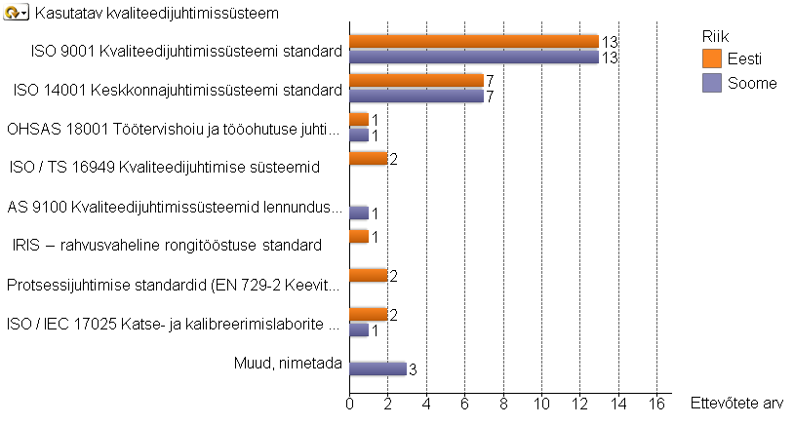
Kvaliteedijuhtimissüsteemide kasutamine riigiti
Millised kvaliteedijuhtimissüsteemid on kasutusel?
Peaaegu kõik ettevõtted kasutavad aktiivselt ISO 9001 standardit ja peaaegu pooled kasutavad ISO 14001 standardit.

Slide 27
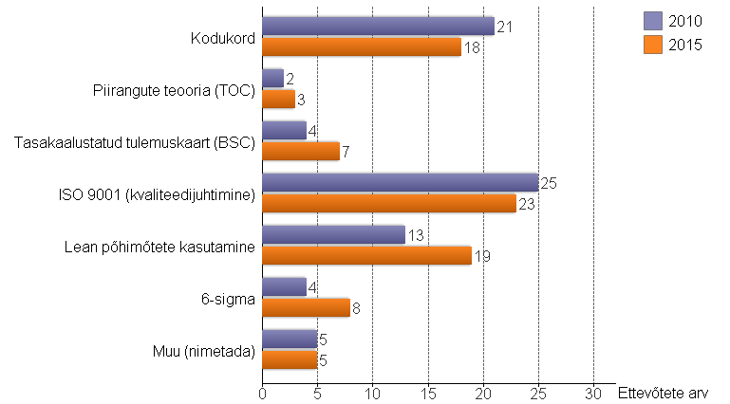
Ettevõtete jaotus juhtimistehnika alusel täna ja tulevikus
Milliseid juhtimistehnikaid ettevõte kasutab ja plaanib kasutada?
Ettevõtted plaanivad tulevikus hakata rohkem kasutama tasakaalustatud tulemuskaarti, Lean põhimõtteid ning 6-sigmat.

Slide 28
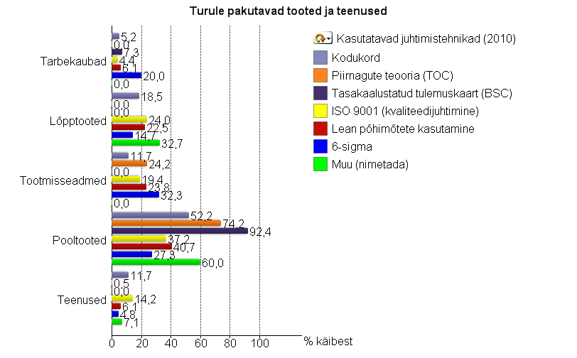
Juhtimistehnikate rakendamine tooteliigiti
Milliseid tooteid ja teenuseid ettevõte pakub turule?
Pooltooteid valmistavate ettevõtete seas rakendatakse enim erinevaid juhtimistehnikaid.

Slide 29
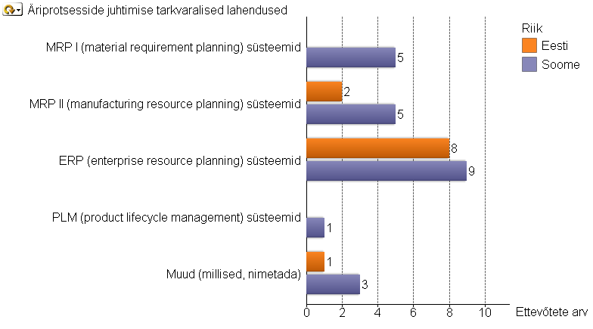
Äriprotsesside juhtimise tarkvaralised lahendused
Millised tarkvaralised lahendused on ettevõttes kasutusel äriprotsesside juhtimiseks?
Mõlema riigi ettevõtetes on enim ERP süsteeme, kuid Soomes kasutatakse lisaks muid süsteeme rohkem.

Slide 30
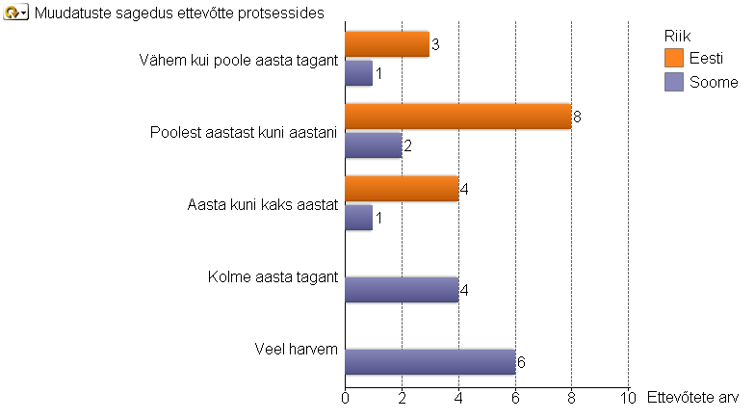
Ettevõtete protsessimuudatuste sagedus riigiti
Kui sageli teete muudatusi ettevõtte protsessides?
Eesti ettevõtete protsesse muudetakse sageli.
Soome ettevõtted muudavad oma protsesse valdavalt väga harva.

Slide 31
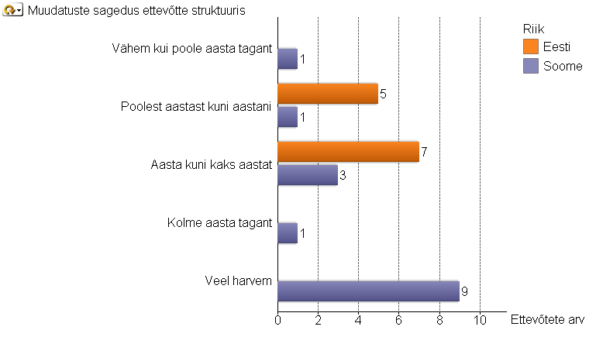
Ettevõtete struktuurimuudatuste sagedus riigiti
Kui sageli teete muudatusi ettevõtte struktuuris?
Eesti ettevõtete struktuuri muudetakse sageli.
Soome ettevõtted muudavad oma struktuuri valdavalt väga harva.

Slide 32
Põhijäreldused kvaliteedijuhtimise kohta
Peaaegu kõik Eesti ja Soome mehhatroonika ettevõtted kasutavad aktiivselt ISO 9001 või / ja ISO 14001 standardit.
Pooltooteid valmistavad ettevõtted kasutavad enim erinevaid juhtimistehnikaid.
Tulevikus kasutatakse rohkem Tasakaalustatud tulemuskaarti, Lean põhimõtteid ja 6-Sigmat.
Eesti ettevõtted on paindlikumad ning teostavad muudatusi oma protsessides ja struktuuris oluliselt sagedamini kui põhjanaabrid.

Slide 33
Sisukord
Uuringu tutvustus
Turg ja kliendid
Toode ja tootearendus
Kvaliteedijuhtimine ja
kontroll
Koostöö
Konkurentsivõime
Kokkuvõte ja soovitused

Slide 34
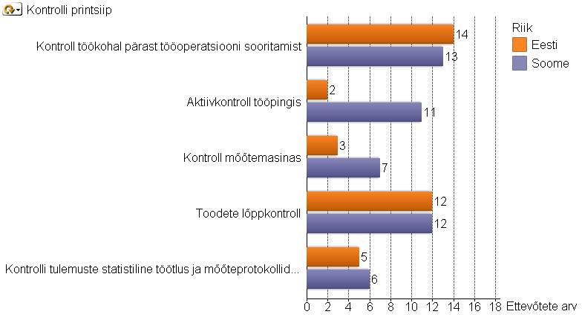
Ettevõtete kontrolli korraldus riigiti
Kontrolli printsiip
Soome ettevõtted kontrollivad oluliselt rohkem tööpingis ja mõõtemasinas.
Eesti ettevõtted teostavad valdavalt kontrolli töökohal pärast tööoperatsiooni sooritamist ja toodete lõppkontrolli.
Soome ettevõtted kasutavad samaaegselt rohkem kontrollimeetodeid.

Slide 35
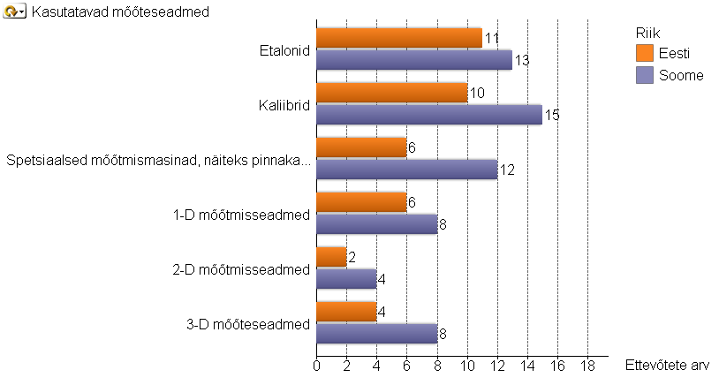
Kasutatavad mõõteseadmed riigiti
Milliseid mõõteseadmeid kasutate?
Soome ettevõtetes kasutatakse erinevaid mõõteseadmeid oluliselt rohkem kui Eesti ettevõtetes.

Slide 36
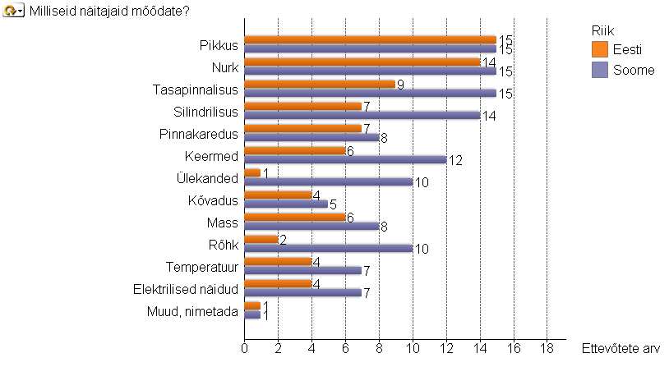
Mõõdetavad näitajad riigiti
Milliseid näitajaid mõõdate oma ettevõttes?
Soome ettevõtted tegelevad rohkem erinevate parameetrite mõõtmisega.

Slide 37
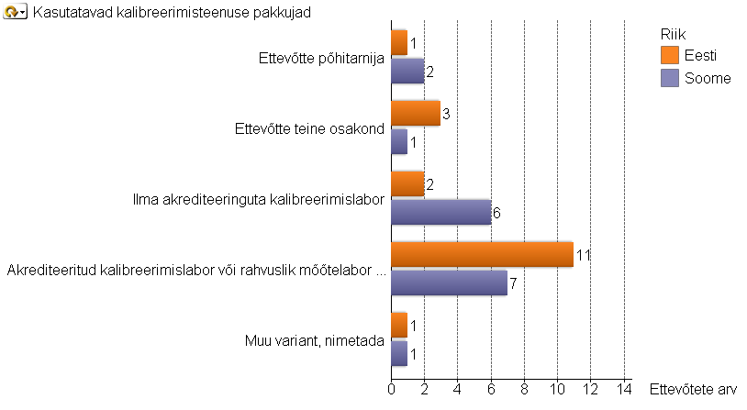
Kalibreerimisteenuse pakkujate jaotus riigiti
Milliseid kalibreerimisteenuse pakkujaid kasutatakse?
Eesti ettevõtted eelistavad akrediteeritud kalibreerimislaborite teenuseid.

Slide 38
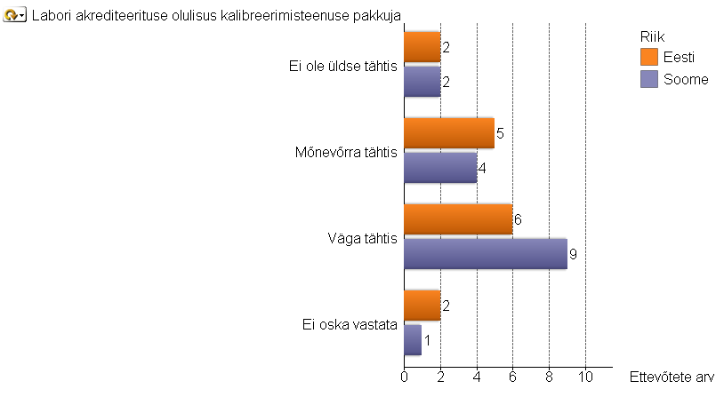
Labori akrediteerituse tähtsus riigiti
Kui oluline on labori akrediteeritus kalibreerimisteenuse pakkuja valikul?
Labori akrediteeritus on olulisem Soome ettevõtetele.

Slide 39
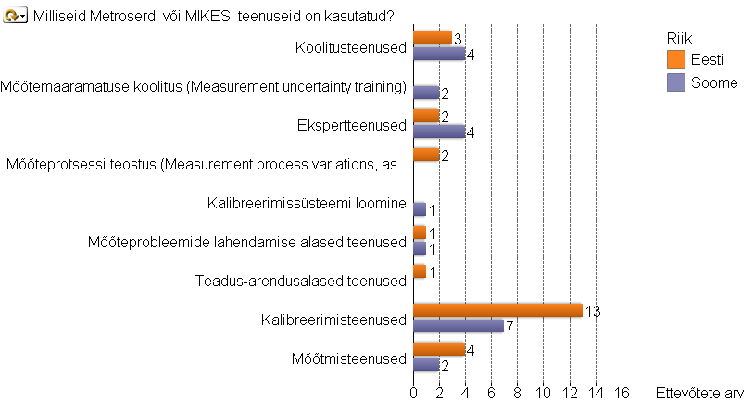
Metroserdi ja MIKESi teenuste kasutamine riigiti
Milliseid Metroserdi või MIKESi teenuseid ettevõte on kasutanud?
Enim kasutavad ettevõtted kalibreerimisteenuseid.

Slide 40
Põhijäreldused kontrolli kohta
Soome mehhatroonika ettevõtetes on kontroll tööprotsessi integreeritud.
Soome ettevõtted mõõdavad oluliselt rohkem erinevaid näitajaid ning kasutavad erinevaid mõõteseadmeid, mistõttu kasutatakse ka pigem oma ettevõtte sisest kalibreerimislaborit.
Eesti ettevõtetes teostatakse mõõtmisi harvem ning kalibreerimine toimub peamiselt akrediteeritud laboris.

Slide 41
Sisukord
Uuringu tutvustus
Turg ja kliendid
Toode ja tootearendus
Kvaliteedijuhtimine ja
kontroll
Koostöö
Konkurentsivõime
Kokkuvõte ja soovitused

Slide 42
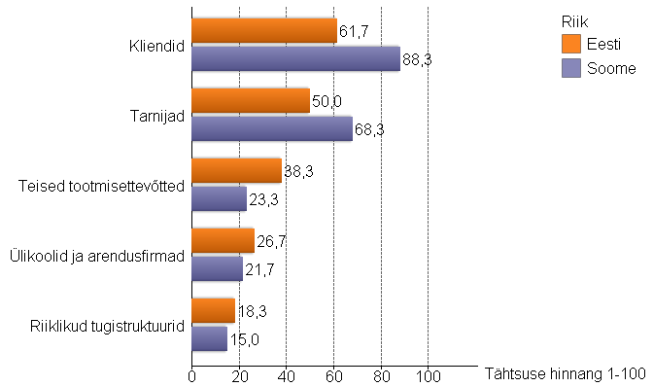
Peamised koostööpartnerid riigiti
Kes on teie ettevõtte peamised koostööpartnerid?
Peamiste koostööpartnerite tähtsuse järjekord Eesti ja Soome ettevõtetes on sama, kuid Soome ettevõtted teevad oluliselt rohkem koostööd kliendiga

Slide 43
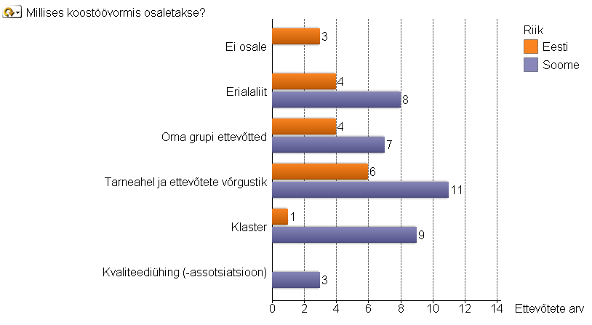
Koostöövormides osalemine riigiti
Millises koostöövormis ettevõte osaleb?
Eesti ettevõtted teevad vähe koostööd ja praktiliselt ei oma klastri- ja kvaliteedialast koostöökogemust.
Kõik Soome ettevõtted teevad aktiivselt koostööd.

Slide 44
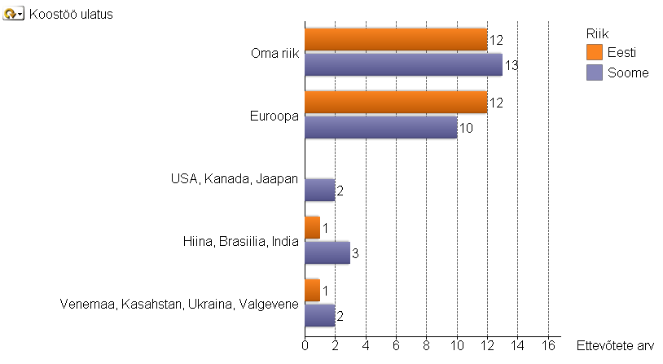
Koostöö ulatus riigiti
Milline on koostöö ulatus?
Eesti ettevõtted teevad koostööd peamiselt oma riigis ja Euroopas.
Soome ettevõtete koostöö geograafia on mitmekesisem.

Slide 45
Põhijäreldused koostöö kohta
Soome ettevõtete peamised koostööpartnerid on kliendid ja tarnijad ning aktiivselt osaletakse erinevates koostöövormides ka väljaspool Euroopat.
Eesti ettevõtted teevad koostööd vähem ning peamiselt koduturul ja Euroopas.

Slide 46
Sisukord
Uuringu tutvustus
Turg ja kliendid
Toode ja tootearendus
Kvaliteedijuhtimine ja
kontroll
Koostöö
Konkurentsivõime
Kokkuvõte ja soovitused

Slide 47
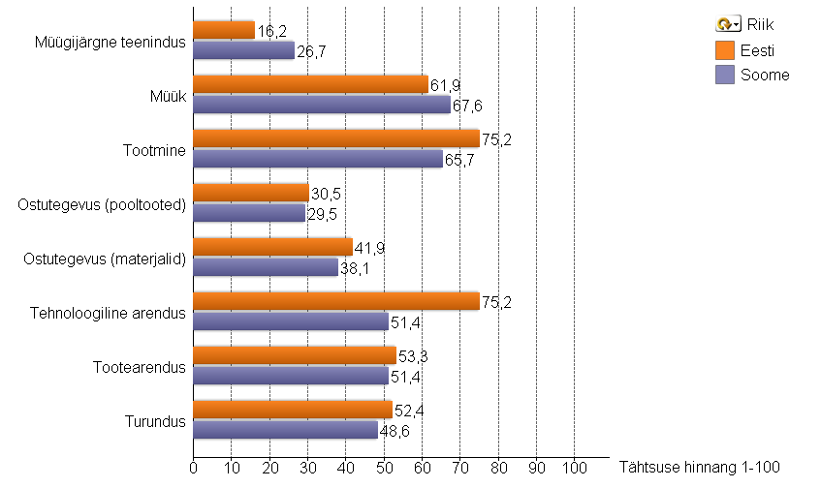
Ettevõtete hinnangud oma väärtusahela komponentide olulisusele
Kuidas paigutate oma ettevõtte väärtusahela täna?
Eesti ettevõtted hindavad kõrgemalt tehnoloogilist arendust ja tootmist.
Soome ettevõtted hindavad kõrgemalt müüki ja müügijärgset teenindust.

Slide 48
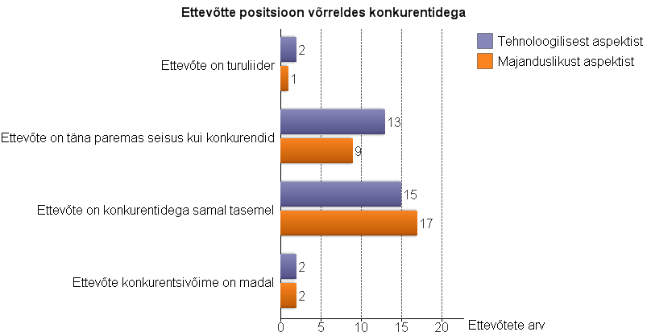
Ettevõtete jaotus konkurentsipositsiooni alusel
Kuidas hindate ettevõtte tänast positsiooni võrreldes konkurentidega?
Juhtivad ettevõtted hindavad oma tehnoloogilist konkurentsivõimet kõrgemalt kui majanduslikku konkurentsivõimet.

Slide 49
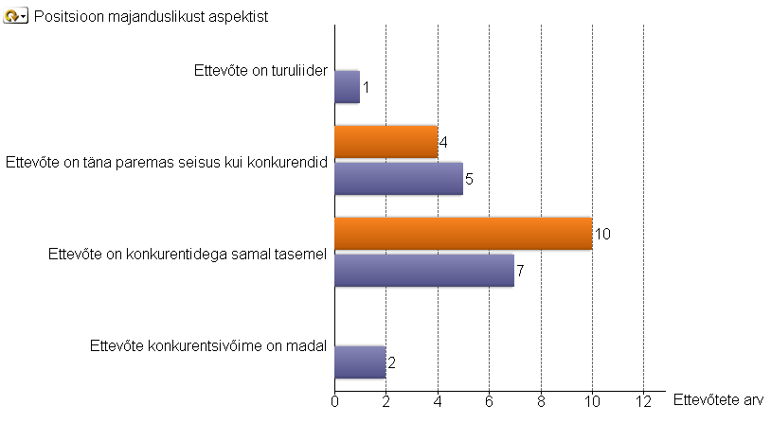
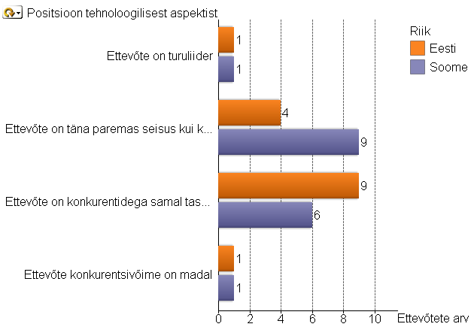
Ettevõtete hinnang konkurentsipositsioonile riigiti
Kuidas hindate ettevõtte tänast positsiooni võrreldes konkurentidega?
Enamik Eesti ettevõtteid hindavad ennast majanduslikult ja tehnoloogiliselt konkurentidega samal tasemel olevateks.
Soomes on end konkurentidest paremaks hindavaid ettevõtteid rohkem.

Slide 50
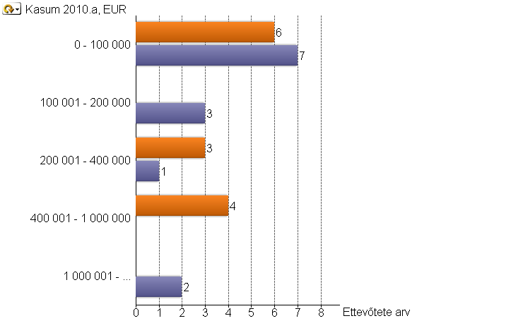
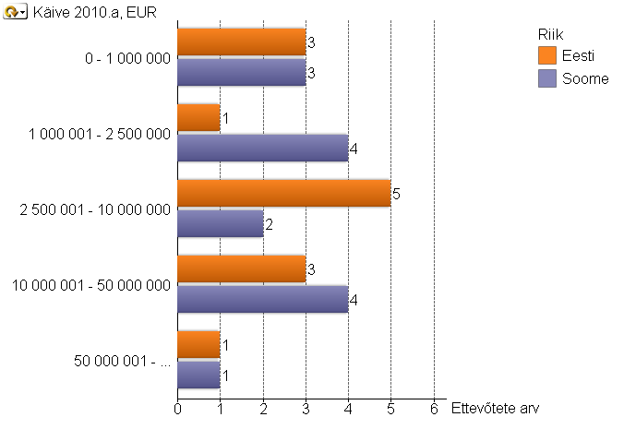
Ettevõtete käibed ja kasumid
Eesti ja Soome mehhatroonika ettevõtete käibed on samas suurusjärgus.

Slide 51
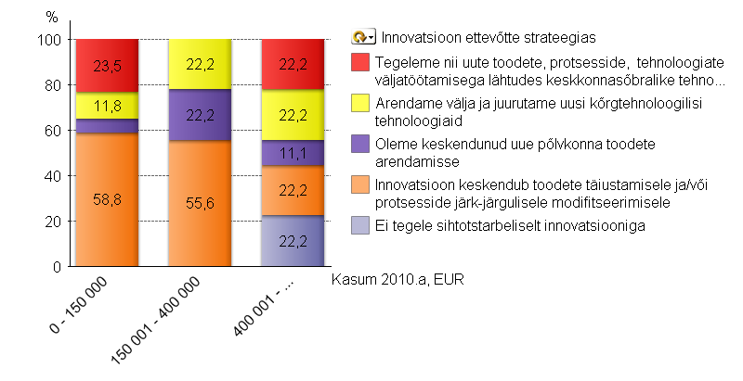
Innovatsiooni ja kasumi vaheline seos
Kõrgema kasumi teenijad investeerivad uue põlvkonna toodetesse ja kõrgtehnoloogilistesse lahendustesse, aga vähem järk-järgulisse täiustamisse.

Slide 52
Põhijäreldused konkurentsivõime kohta
Eesti ettevõtted peavad olulisemaks tehnoloogilist arendust ja tootmist ja hindavad end konkurentidega suhteliselt samal tasemel olevateks.
Soome ettevõtetele on olulisem müük ja müügijärgne teenindus ning konkurentsivõimelt hinnatakse end konkurentidest paremal järjel olevateks.
Eesti ja Soome mehhatroonika ettevõtete käibed on samas suurusjärgus, aga Soome ettevõtted teenivad mõnevõrra rohkem kasumit.

Slide 53
Sisukord
Uuringu tutvustus
Turg ja kliendid
Toode ja tootearendus
Kvaliteedijuhtimine ja
kontroll
Koostöö
Konkurentsivõime
Kokkuvõte ja soovitused

Slide 54
Kokkuvõte
Eesti ettevõtted on paindlikud, teevad palju muudatusi, kuid teevad tootearendust põhiliselt oma organisatsiooni sees ja teevad vähe koostööd.
Soome ettevõtted fokusseeruvad suurklientidele, teevad nendega ja teiste partneritega koostööd, mõõdavad palju tehnilisi parameetreid ja reeglina juba protsessi käigus, mitte pärast tootmist täiendava tegevusena. Samuti keskendutakse müügile ja klienditeenindusele ning suudetakse minna ka Euroopast kaugemale.
See võimaldab Soome ettevõtetel stabiilsemalt töötada.
Paindlikkus ka ligikaudsus
Eesti
Koostööaldis
Eraklik
Jäikus ja täpsus
Soome

Slide 55
Soovitused
Eesti ettevõtetele:
Erineva koostöö kogemus on väike, oleks vaja koolitust ja motivatsiooniskeeme.
Suunata kliendifookus senisest enam suurettevõtetele ja arendada oma tegevust nende vajadustest lähtuvalt, samuti arendada margitruudust.
Leida koostöövorm, mille abil rakendada tegevuskeskset mõõtmist ja suurendada tootmise täpsusklassi.
Soome ettevõtetele:
Turundus väljaspool Euroopat on alanud, kuid pole veel jõudnud märgatavate tulemusteni
Uurida paindlikkuse taset ja olulisust klientidele ning koostada ettevõttepõhine rakenduskava.
Kaasata Eesti ettevõtteid Soome võrgustikesse ja koostööalgatustesse.
Kahe riigi koostöö arendamisele:
Kahe riigi koostöös oleks turundus väljaspool Euroopat odavam ja tulemuslikum.
Kuna Eesti ja Soome klientide tegevusvaldkonnad on erinevad, siis võiks analüüsida täiendava müügi võimalusi olemasolevatele klientidele aparaaditööstuses, autotööstuses jm
Kaardistada klientide tagasiside ja koostada selle põhjal individuaalsed ja gruppide plaanid
Kaardistada sisseostu vajadused ja arendada omavahelist müüki.
Eestisse rajatav keskus motiveeriks koostööd alustama ja tugevdaks mõlema maa ettevõtete võimekust suurklientide segmendis.

